Slide 1
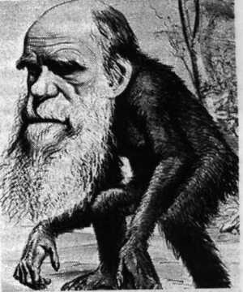
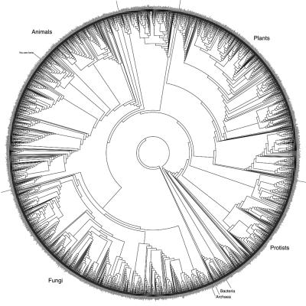
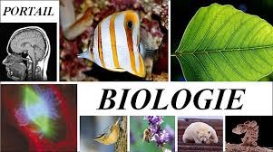
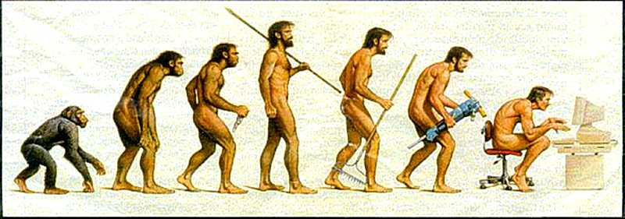
L’évolution

Slide 2
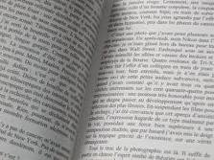
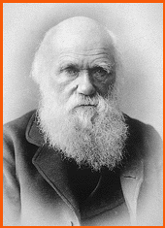
Introduction
Page 4
L’idée d’une transformation des êtres vivants ne date pas d’aujourd’hui…
Mais de 2500 ans…
XIXème siècle : Darwin
Formalise l’évolution (descendance avec modification) et explique son mécanisme

Slide 3
Introduction
Page 4
Idée centrale de l’évolution
Toute forme de vie sur la planète partage un ancêtre commun.
LUCA
(Last Universal Common Ancestor)
3.5 milliards d’année environ

Slide 4
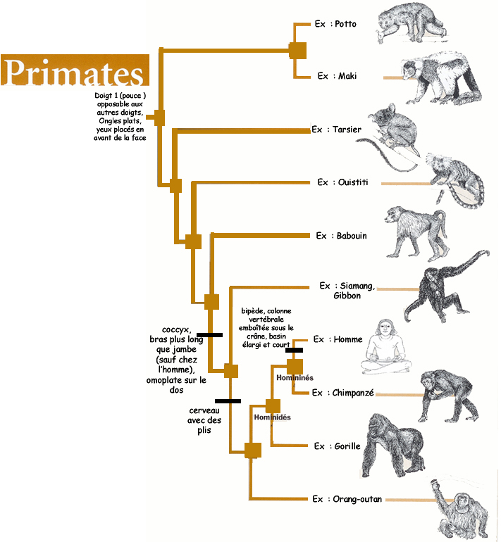
Espèces - spéciation

Slide 5
Evolution - définition
Page 4
est le changement dans la structure et le comportement des organismes au fil des générations
= descendance avec modification

Slide 6
Evolution - causes
Page 4
Innovation génétique (hasard)
Modifications évolutives
Changements du milieu

Slide 7
Evolution - recherches
Page 4
2 volets
Reconstruction de l’histoire de la vie
Comprendre les modalités et les processus de l’évolution

Slide 8
Evolution explique…
Page 4
Diversité des espèces
(1’200’000 animaux – 400’000 végétaux)
Leur multiplication
( 1 espèce → 2 espèces)
Leur origine commune
Les processus
Ne prédit en aucun cas comment les espèces actuelles évolueront !!!

